Slide 1
신청기술명 : 다층 건축물의 비상계단을 이용하여 공기 압력을 만들어
연기와 유해가스를 밀어내면서 안전하게 내려오는 기술

Slide 2
목차

Slide 3
기술성 1-1 바닥으로 밀어내면 10배 효과 !
유해 물질은 공기보다 무겁기 때문에
잠을 자는 시간은 유해 물질을 마시는 시간이 될 수 있다.

Slide 4
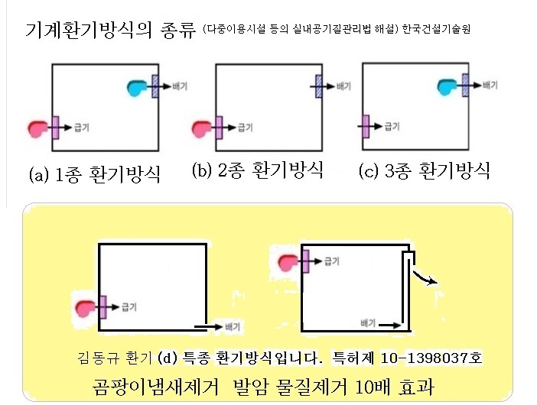
기술성 1-2 바닥으로 밀어내면 10배 효과 !
□ 천장 온도 22도와 바닥온도 12도의 수직 온도 약 10도 차이를 이용해 바닥으로 밀어내는 에어체인지 특허 제품 기술

Slide 5
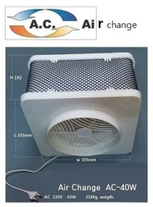
기술성 1-3 바닥으로 밀어내다 보니 화재 대피 및 화재 확산 방지로 발전
에어체인지 주요 실적
동풍 1호 | - 2001년 경기도 광명교육지원청 설치 - 15년 후 2016년 재 주문
 | 2014 대한민국 건강주택상 한국환경공단
AC-40W | - 2016년 경기도교육청 북부청사 민방위실에 설치하여 공기순환기 와 비교할 수 있게 됨 - 경기테크노파크 기술닥터 현장에 10회 방문하여 기술일지에 기록함
화재 대피 및 화재 확산 방지로 발전
신기술 신청용 동풍 2호 | 2017년 3월 바닥으로 밀어 내다가 화재 대피 및 화재 확산 방지로 발전 화재 발생 시 거실과 비상계단에 뜨거운 불길이나 연기, 가스가 들어오지 못하도록 공기의 압력으로 밀어내 사전에 화재를 예방하고 유해물질 밖으로 배출 함 - 화재 발생 시 소방차 사다리는 17층 이상 올라 오지 못하기 때문에 걱정했는데 에어체인지 설치하면 화재 발생 시 비상 계단으로 신선한 공기를 마시면서 내려올 수 있고, 올라 갈 수 있음
에어체인지 (AIR CHANGE) 미세먼지 제거, 곰팡이 냄새, 페인트 냄새, 새집증후군, 아토피 걱정 뚝 !
에어체인지 설치하면 쾌적한 실내 공기 질 때문에 공부가 잘되고. 자고 일어나면 몸이 거뜬

Slide 6
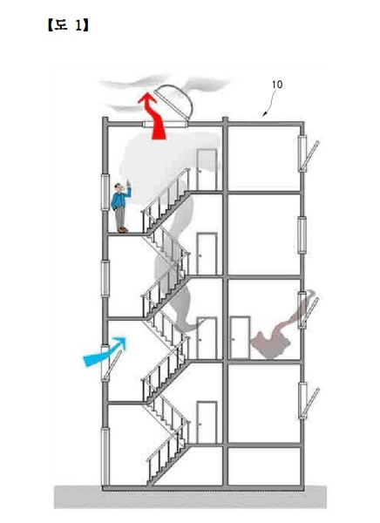
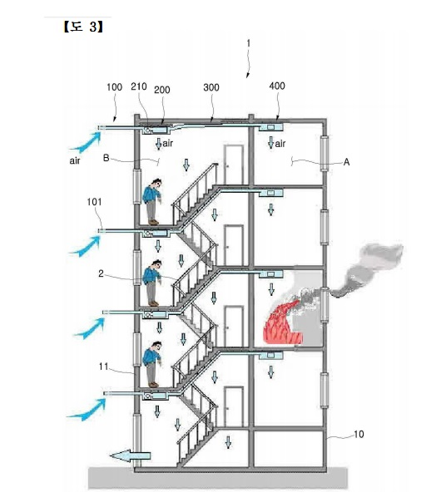
기술성 1-4. 차별성 / 바닥으로 밀어내면 10배 효과 !
[도 1] 기존 제품 [도 3] 에어체인지 신제품
연돌 효과로 화재 확산 증가. 공기압으로 연돌 효과 방지
제목을 입력하세요

Slide 7
기술성 1-5 고층 건축물 비상계단을 이용하여 공기 압력을
만들어 연기와 유독가스와 뜨거운 불을 밀어내는 기술

Slide 8
적용성 2-1 바닥으로 밀어내면 10배 효과 증거 자료
실내 공기질 관리법 제2조 4. 환기설비
공기순환기 폐열회수형
밀어내면 10배 효과 에어체인지 시스템
실내공기질 관리법에 의하여 새로 건축하는
법정 규모의 건축물에는 환기설비를 의무적으로
설치하게 규정 되었기 때문에 2006년부터
공기순환기 폐열회수형이 조달청 나라장터
종합쇼핑몰을 통하여 해마다 약 150억원
정도 판매되고 있음
그런데 그 공기순환기(폐열회수형)는 폐열을 회수
하여 또다시 주입되기 때문에 실내공기질 관리법
제2조 4항을 위반하고 있음. 폐열을 회수하는
행위는 위법 행위 임. 신선한 외기를 공급해야 함.
·- 경기도교육청 북부청사는 건축할 당시 ·
조달청나라장터를 통하여 공기순환기를
설치하였으나
민방위실 약 180평에 설치된 공기순환기는
효과가 전혀 없었음.
- 의자 144개에 곰팡이가 발생되어 사용할 수 없는
건물이 되었다.
- 페인트 냄새, 폐암물질 라돈, 곰팡이 냄새 때문에
예산을 별도로 세워 2016년 6월 23일
에어체인지를 설치하여 비교 할 수 있게 됨.

Slide 9
적용성 2-2. 동풍 2호를 개발하게된 배경
2017년
에어체인지 환기시스템 동풍 2호 개발 (화재 대피 및 화재 확산 방지 제품으로 발전)
2014년
대한민국 건강주택상 한국환경공단 이사장 상 받음 (밀어내면 10배 효과 )
2009년
주식회사 에어체인지 설립 (실내 공기 질 개선 목적)
2000년
에어체인지 환기시스템 모델 명 동풍1호 개발 하여 광명교육지원청 등 다수 설치 .
1993년
바닥으로 깔리는 유해물질과 곰팡이 냄새를 바닥으로 뽑아내는 B-28W 개발

Slide 10
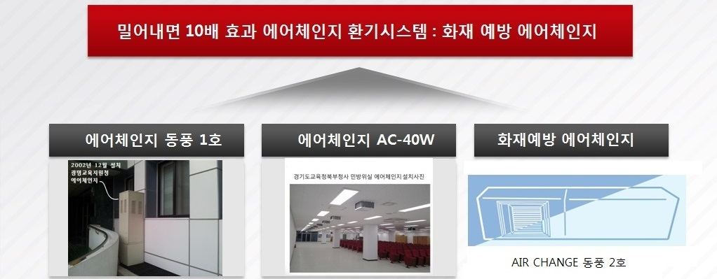
재현성 3. 동풍 2호 경기테크노파크 수혜 기업으로 선정
- 2001년 경기도 광명교육지원청
에어체인지 동풍 1호 설치
- 경기도 교육청 북부청사 민방위실
약 180평, 에어체인지 AC-40W 설치
- 경기테크노파크 수혜기업으로 선정
되어 신기술인증 받기 위하여 지원받고
있음

Slide 11
발전성 4. 주식 50% 판매(투자유치) 2018년 2월 20일
기업명 | (주)에어체인지 | 대표자명 | 김동규
설립일자 | 2009. 12. 6 | 임직원수 | 5명
자본금(백만원) | 50,000,000원 | ’16년 매출액(백만원) | 0.5억원
홈페이지 | www. airchange.co.kr | 연락처 | 031-394-2202
주소 | 경기도 안양시 평촌대로 117번길 20-5 지하층 (호계동 1063-4)
주요제품 | 환기시스템, 인테리어
Title01
효과
화재 안전 대책 & 실내공기질 개선
Title 01 건강한 생활 환경을 위한 공기 : 에어체인지는 유해 물질부터 바닥으로
밀어내기 때문에 공기순환기(폐열회수형)보다 10배 효과 (화재 예방)
Title 02 천장 온도 22도와 바닥 12도의 수직온도 10도 차이. 바깥의 신선한 공기를
정화하여 유해 물질부터 바닥으로 밀어내기 때문에 공기순환기보다
팬 모터 소비전력 50% 절약. 온풍기 가동시간 약 20%이상 절약
Title 03 화재 발생시 거실과 비상 계단에 뜨거운 불길이나 연기, 가스가 들어오지
못하도록 공기의 압력으로 밀어내기 때문에 화재 확산을 예방 할 수 있고,
비상계단으로 신선한 공기를 마시면서 내려올 수 있고 올라갈 수 있음
Title02
경제성
Title03
안전성

Slide 12
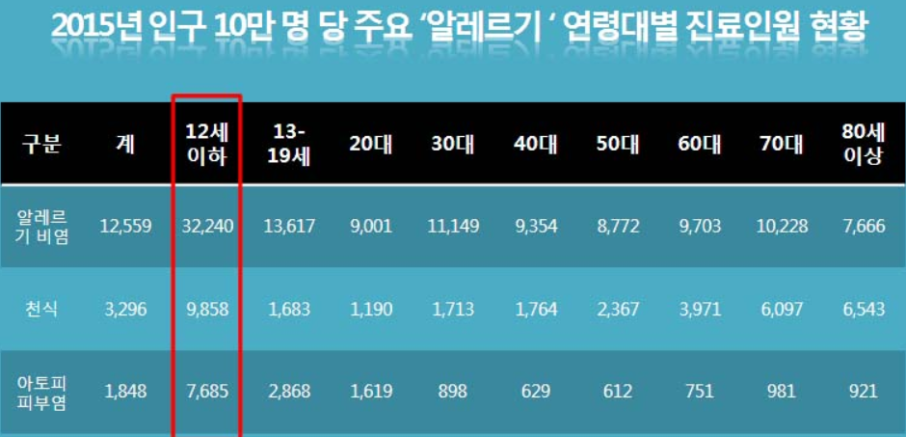
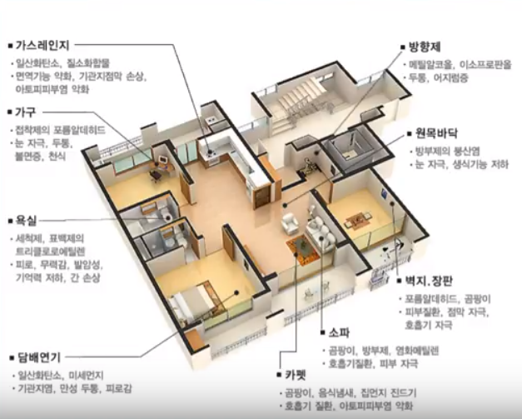
파급성 5-1 실내 공기질 관리 필요성
□ 실내 공기의 건강 영향
- 현대인은 하루 중 80% 이상을 실내 거주
- 실내 오염물질에 의한 폐 전달확률이 실외
보다 1,000배 높음(WHO)
□ 새집증후군 및 환경성질환
- 오염된 실내 공기는 새집증후군
(두통 구토 등) 유발
- 아토피 ,천식 등 환경성 질환의 원인
- 환경성질환자 수 : 09년 766만명
=> 13년 896만명 (17%증가)
- 아마존 오지 어린이들은 환경성 질환 없음
(UCLA 1987)
<출처 : 아토피피부염 환경보건센터와 천식 환경보건센터>

Slide 13
파급성 5-2 제품의 주요 특징
모델명 | 내용
동풍 2호 | - 화재 발생 시 거실과 비상계단에 뜨거운 불길이나 연기, 가스가 들어오지 못하도록 공기의 압력으로 밀어내 사전에 화재를 예방하고 유해물질 밖으로 배출 함 - 화재 발생 시 소방차 사다리는 17층 이상 올라 오지 못하기 때문에 걱정했는데 에어체인지 설치하면 화재 발생 시 비상 계단으로 신선한 공기를 마시면서 내려올 수 있고, 올라 갈 수 있음
모델명 | 내용
에어체인지 AC-40W | - 압력 팬과 공기 정화용 필터를 이용하여 신선한 외기를 정화하여 건물 안으로 유입되어 유해물질을 외부로 밀어내는 기술

Slide 14
파급성 5-3 반값으로 10배 효과 나라장터 진입 계획
· 에어체인지는 환기유니트 필요 없기 때문에 반값으로 판매할 수 있음
에어체인지 20-30평형 1세트 자재 가격 889,000원
에어체인지 30-40평형 1세트 자재 가격 1,088,000원
학교 교실용 공기순환기 폐열회수형 환기유니트 1개 130~140만원
01
제품가격
· 경기테크노파크에서 기술닥터를 통하여 신기술인증 받을 수 있는 자료를 제공받고
KCL 한국건설생활환경시험연구원과 신기술인증을 받기 위한
의뢰자 시험방법으로 시험성적서 협의 하면서 진행하고 있음.
고층건축물 화재 확산 방지와 비상계단 양압 방법 신제품인증 진행 중에 있음.
02
신기술인증
· 신기술인증제품 건설현장에 의무적으로 사용해야 함
50층 고층건축물 아파트에는 100세대 한꺼번에 설치해야 할 경우 제품생산 계획은
투자자와 협의하여 결정해야 함. 나라장터에 도전.
03
나라장터

Slide 15
파급성 5-4 국외 기술동향 및 실내 공기질 관리 현황
• 환경부(EPA)가「청정대기법」에 따라 설정한 국가대기환경기준을 실내에도 적용
하였으며, △미세먼지△이산화질소△오존△라돈 등에 대한 권고기준을 설정
하여 관리하고 있음
• 냉난방공조학회(ASHRAE)는 주거용 건축물에 대한 미세먼지(PM10),
폼알데하이드 등 10가지 오염물질에 대한 가이드라인을 설정/운영함
• 환경성(Umweltbundesamt) 산하 실내공기보건위원회 및 주보건성 워킹그룹
합동의 Ad-hoc Working group에서 권고기준 마련
• 총11개 오염물질 및 휘발성유기화합물에 대해 가이드 기준1
(건강상 위해성에 대한 증거 미흡)과 가이드기준2(건강상 위해성 확인)를
설정하여 운영함
• 「건축물의위생환경확보에관한법률」등에 따라 실내공기질기준 설정/관리함
• 3천㎡이상의 다중이용시설에 대해 일산화탄소, 이산화탄소, 미세먼지기준을
설정하여 관리함
• 학교의 경우, 환경위생기준에 따라 폼알데하이드, PM10등11종 오염물질에
대한 기준을 설정하여 관리

Slide 16
파급성 5-5 국내 기술동향 및 실내 공기질 관리 현황
• 정부는 2015년2월 「실내공기질관리기본계획(2015~2019)」을 발표하였음
• (목표) 2019년까지 실내공기오염도10% 이상 저감
• 향후5년간 (2015년~2019년) 실내공기질관리 정책에 총 425억원 소요 전망
4대분야
신규오염물질
관리체계 마련
실내오염원
사전 예방 관리
관리체계
합리적 개편
건강영향
사전관리
중점
추진
과제
1.미세먼지 관리 강화
2.실내라돈 저감
3.미생물(곰팡이)관리체계 구축
4.실내금연 관리 강화
1.건축자재 사전
예방관리 강화
2. 목질판상제품 관리기반 마련
3. 대중교통차량
내장재 관리
4. 환기설비 유지
관리체계 강화
1.다중이용시설
관리 합리화
2. 공기질 관리기준 합리적 조정
3. 신축공동주택 등 주택 관리 강화
4. 대중교통차량 관리 개선
5. 학교 사무실 등의 실내공기질 관리
1.환경성질환 관리
2. 생활용품의 실내 오염관리
3. 실내공기질 평가 예측기법 개발

Slide 17
기존 제품과 비교 시험

Slide 18
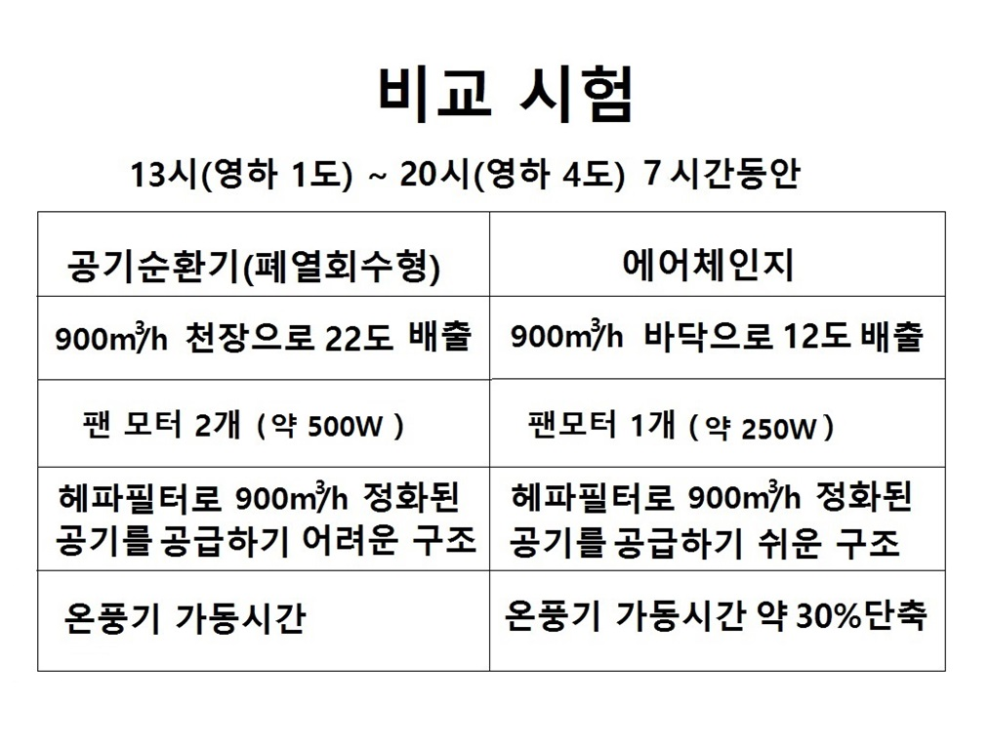
경제성 6-2 온풍기 가동시간 약 30% 단축(에너지 절약)

Slide 19
KCL한국건설생활환경시험연구원

Slide 21
KCL한국건설생활환경시험연구원

Slide 22
7
경영성

Slide 23
3-2 SWOT분석
경영성 7-1. SWOT분석
1. 공기순환기 보다 경제성,
편리성
2. 안전성, 진보성이 좋은
신기술 제품
1. 실내공기질 관리법으로 새로 건축하는 법정 건물에 의무적 설치
1. 마케팅 부분 부족
2. 자금적으로 투자유치 필요
1. 기존 시스템의 장벽이 높음

Slide 24
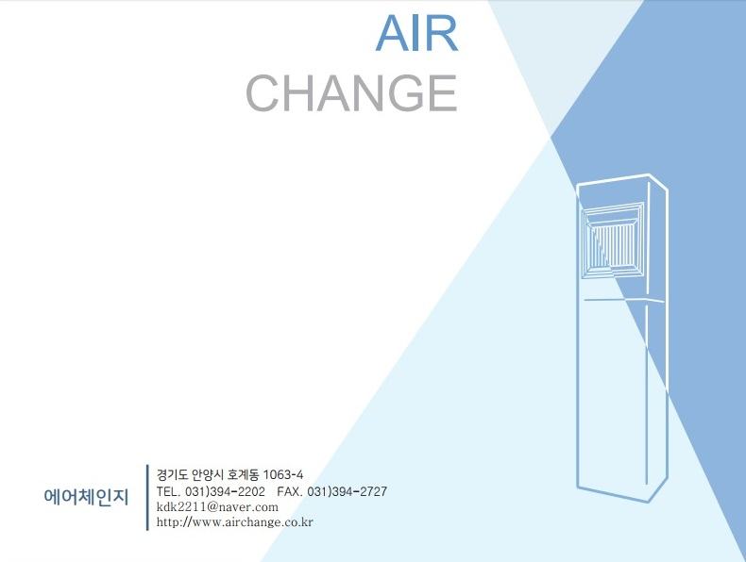
경영성 7-2. 고층 건축물 화재 확산방지 및 대피용 제품으로 판매
내용 | 진보성 | 경제성 | 안정성 | 효과
반값으로 판매 | 공기순환기 반값으로 10배 효과 양압방식 | 교실용 공기순환기 가격 130~140만원 | 폐열 회수 하기 때문에 병원 감염 우려 | 민방위실 180평 효과 없어 바꾸었음
학교 교실 | 에어체인지 | 환기 유니트 필요 없음 | 신선한 외기 수직온도 | 반값으로 10배 효과
고층 건축물 | 공기압력으로 밀어냄 | 소비전력 50% 절약 | 100% 외기 공급 | 화재 걱정 뚝
조달청 나라장터 | 10년 동안 설치한 것 바꾸어 달아야 함 | 매년 약 150억 판매 됨 바꾸어 달아야 함 | 에어체인지로 바꾸어야 병원감염 예방 | 반값으로 10배 효과
반값에 10배 효과 에어 체인지
조달청 나라장터 우수제품 도전
·- 조달청 나라장터에서 공기순환기 폐열회수형
해마다 약 150억 판매되고 있음
- 에어체인지는 경제성 안전성 편리성 등
공기순환기 폐열회수형보다 반값으로
10배 효과를 소비자들에게 체험하도록
제공할 것

Slide 25
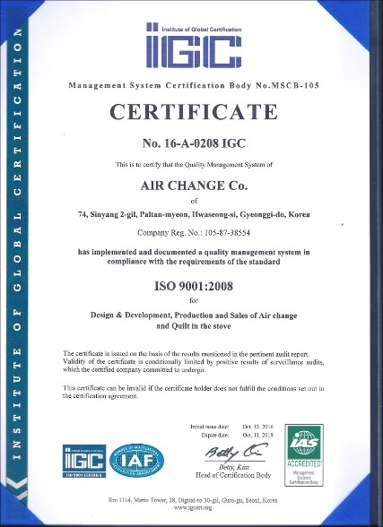
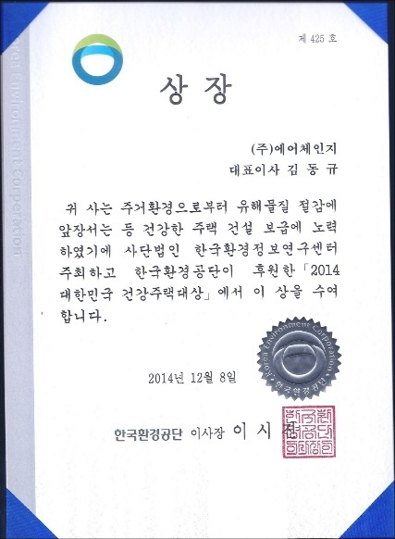
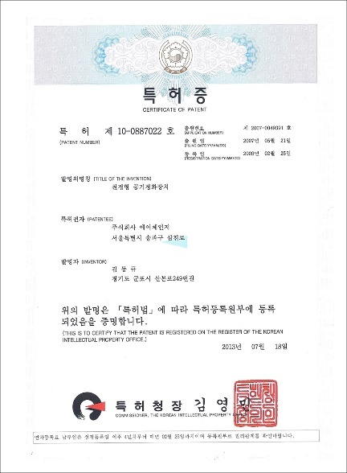
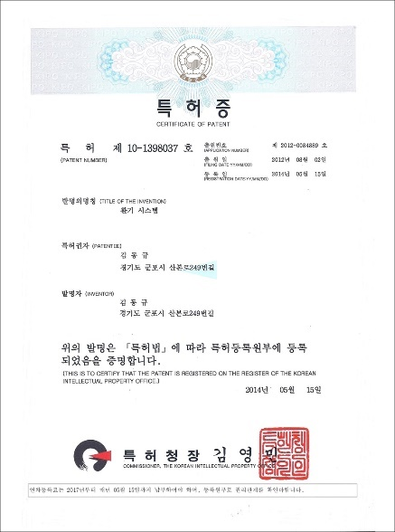
경영성 7-3. 상훈 및 특허
ISO 인증서
2014
대한민국
건강주택대상
에어체인지 관련특허

Slide 26
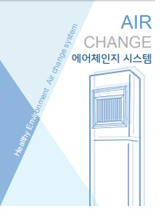
경영성 7-4 건축물 설계에 삽입하여 매출 증진
신기술인증
· KCL 시험성적서 견적서 받음
경기테크노파크 기술닥터 시험성적
진행 중
건축 설계에
삽입
· 대한건축협회에서 발행하는 건축물
정보 제공받고 건축 설계에 반영
· 인터넷 검색창에 키워드 광고
화재예방 에어체인지
밀어내면 10배 효과
키워드 광고
· 환경산업기술원에서 관리하는
환경업체 실증단지 이용하여 화재
예방 에어체인지 동영상 제작
실증단지 이용

Slide 27
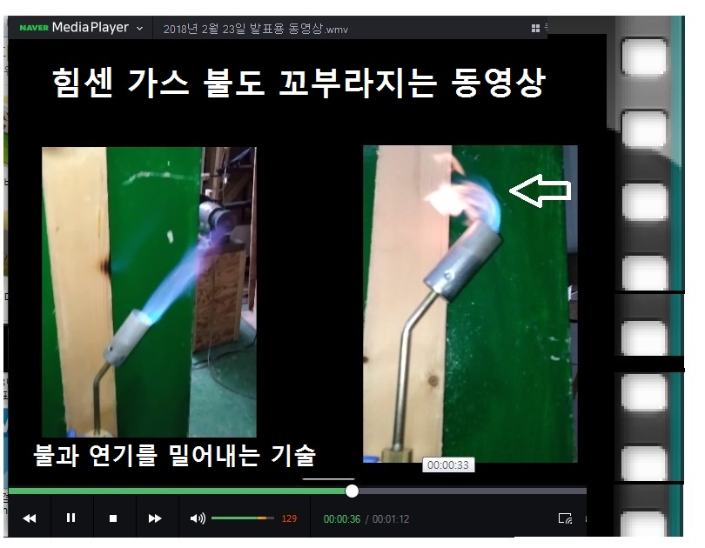
다음 페이지를 클릭하시면 불이 꼬부라지는 동영상을 볼 수 있습니다.
다음

Slide 28
아래 그림을 클릭하시면 불이 꼬부라지는 동영상을 볼 수 있습니다.

Slide 29
Thank you!
8. 증거자료 : 불을 밀어내는 동영상 첨부

